Slide 1

ETUDES NUMERIQUES ET INNOVATION
Topic Modeling
Alexis Perrier
Lundi 22 mai 2017

Slide 2

Qui suis-je ?
Telecom Paris 92
These 95 sur gradient stochastique
...
Quelques années passent
…
2011 Move to Boston, Berklee College of Music
2017 Lead Data Scientist, DocentHealth.com
Twitter: @alexip
Linkedin.com/in/alexisperrier
alexis.perrier@gmail.com

Slide 3
Plan
Github: https://github.com/alexperrier/upem-topic-modeling/
I: Topic Modeling
Nature et applications
Approche deterministe: LSA
Approche probabiliste: LDA
Librairies en R et python
II: LAB - R STM
Corpus articles tech
Package STM
Nombre optimal de topics
Interpretation des résultats
III: Projet: Forum Alt-right Pro Trump
Le Corpus brut
Premier résultats sont mauvais
Quels sont les problemes?
Comment améliorer le corpus?
NER
POS
Stopwords
Et beaucoup de cuisine
Exemples en Python
IV: Application au français
Lemmatization
POS
NER

Slide 4

Qu’est ce que le Topic Modeling
Quels sont les sujets abordés dans un ensemble (large) de documents?
Extraction des sujets de façon non-supervisée
Ce n’est pas de la classification de document
Aucun a priori sur le contenu des documents
Croisement avec des variables externes
Evolution dans le temps
Auteur ou Locuteur, parti politique, age du capitaine, info demographique,

Slide 5
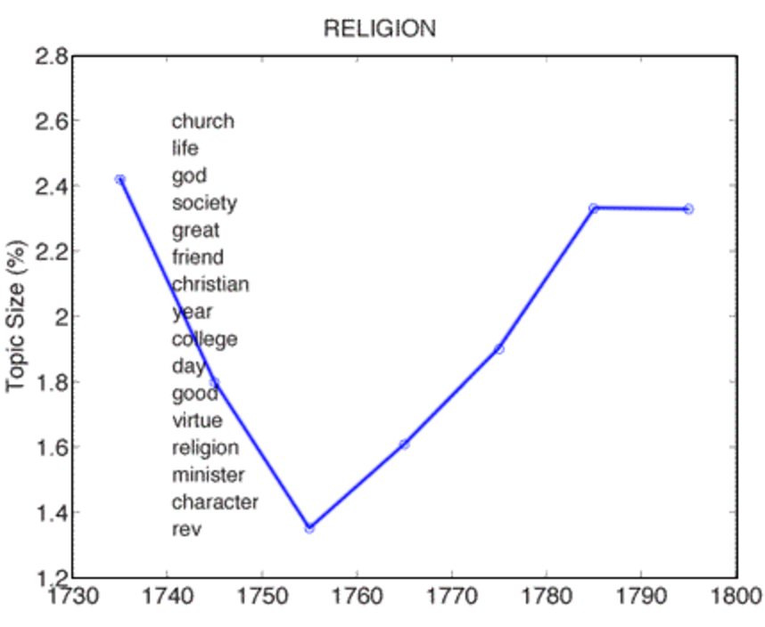
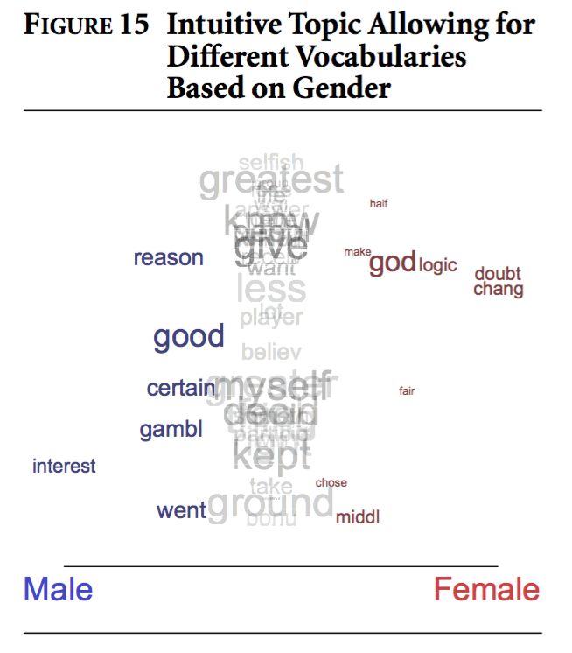
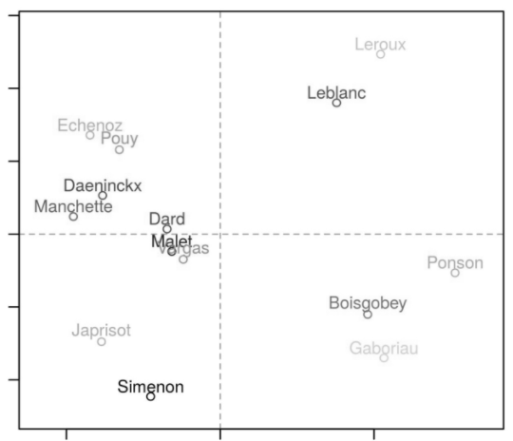
Exemples
Followers sur twitter (gensim, LDA, LSA, python)
Debats présidentiels américains (stm, LDA, R)
Analyse des notes en milieu hospitalier pour prédire patient satisfaction et identifier les problemes
Autres travaux:
Gazette de Pensylvanie http://www.common-place-archives.org/vol-06/no-02/tales/
3,346 works of 19th-century British, Irish, and American fiction evolution dans le temps
Analyse graph / réseau des topics dans Proust (Stanford, Mallet, Java)
Structural Topic Models for Open-Ended Survey Responses (Molly Roberts, STM)
Topic modeling of French crime fiction novels

Slide 6
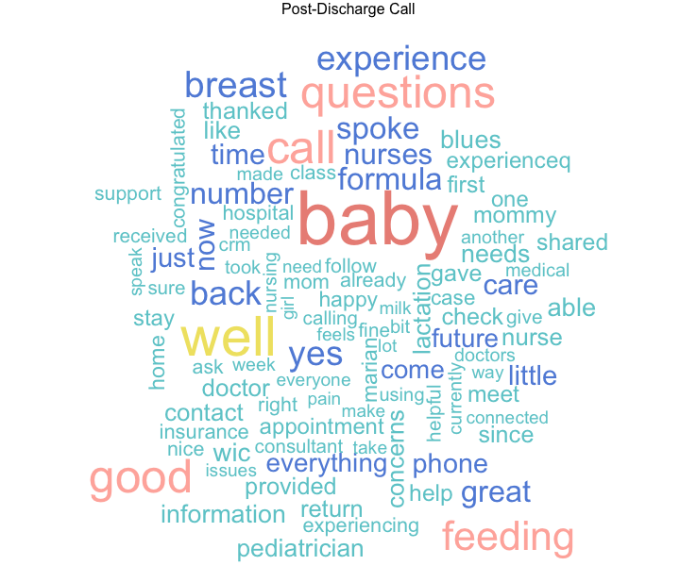
Approche
Construction et définition du Corpus
Définir l’unité d’analyse: tweet, commentaire, paragraphe, article, blog, livre, ...
Technique utilisée: LSA, LDA, pLSA, HDL
Variable externes
Etapes:
Pre-processing:
Enlever le bruit, garbage-in garbage-out
Adapter, transformer le contenu
Topic Modeling: faire tourner le modele
Interpretation des résultats
Nommer les topics
Mesurer leur qualité
Visualisation
Wordcloud!

Slide 7
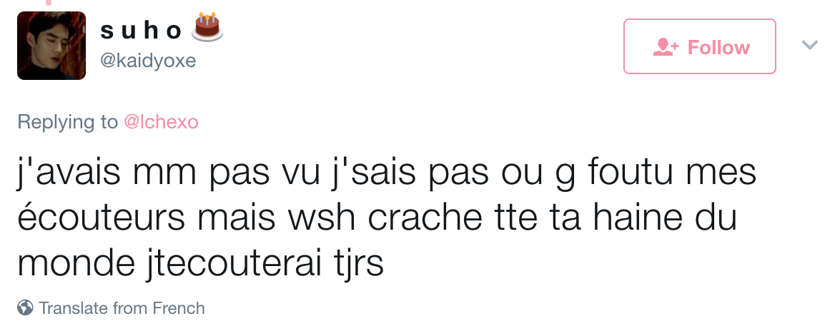
Corpus
Tous les corpus ne sont pas équivalents
Courts vs long: litterature, documents officiels et articles de journaux vs tweets / FB
Langue: anglais, francais, franglais
Niveau de langue: classique, speech to text, argot, smiley
Contenu: images, urls, sms, phrase, paragraphe, article, livre
« Nous avons des devoirs envers notre pays.
Nous sommes les héritiers d’une grande histoire et du grand message humaniste adressé au monde.
Nous devons les transmettre d’abord à nos enfants, mais plus important encore, il faut les porter vers l’avenir et leur donner une sève nouvelle. »
Emmanuel Macron, 08 mai 2017

Slide 8
Bag of Words
L’information prise en compte est intégralement contenue dans la liste de mots issue du texte,
indépendamment de leur position ou de leur fonction dans la phrase
Le texte original:
« Il sera une page dans un livre de dix mille pages
que l'on mettra dans une bibliothèque qui aura un million de livres,
une bibliothèque parmi un million de bibliothèques. »
Ionesco, Le roi se meurt 1962
devient:
aura bibliothèque bibliothèque bibliothèques dans dans de de de
dix il on l livre livres mettra mille million million
page pages parmi que qui sera un un un une une une

Slide 9
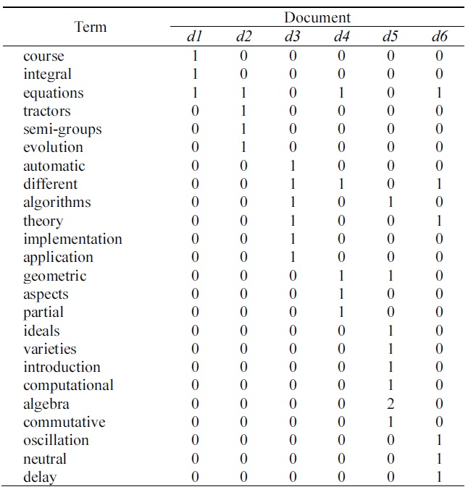
Vectoriser le texte avec Tf-Idf
Comment évaluer la fréquence des mots dans un ensemble de documents?
TF-IDF: fréquence du mot dans un document, normalisée par sa présence dans l’ensemble du corpus
Pour un document donné:
TF: Term Frequency: combien de fois le terme est dans le document
IDF: Inverse document term frequency: # de documents / # documents contenant le terme
On obtient une matrice terme – document comme illustrée =>
Voir:
https://fr.wikipedia.org/wiki/TF-IDF
TfidfVectorizer de scikit-learn

Slide 10
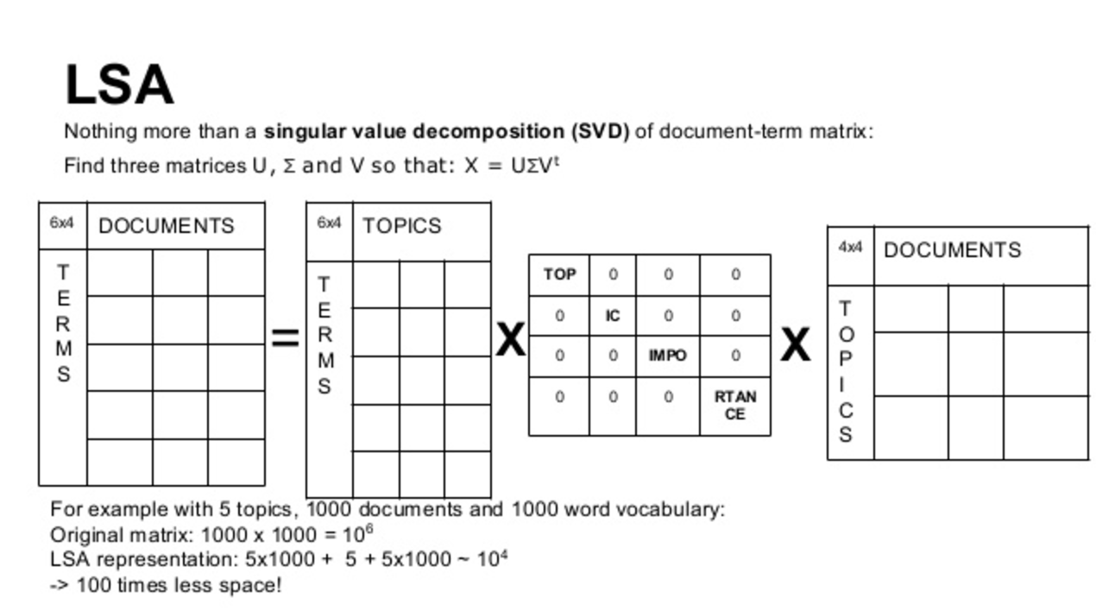
Approche deterministe: Latent Semantic Analysis
TruncatedSVD de scikit-lean

Slide 11
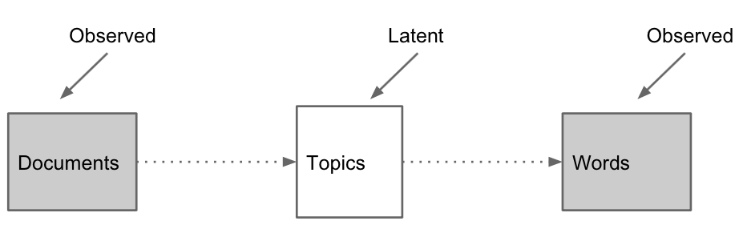
Approche Probabiliste: Latent Dirichlet Allocation
Blei 2002:
Les topics sont distribués aléatoirement dans les documents
Les mots sont distribués aléatoirement dans les topics
Les topics et les mots sont répartis suivant une loi de Dirichlet
K: Nombre de topics
α: Nombre de topics par document
β: Nombre de mots par topic

Slide 12
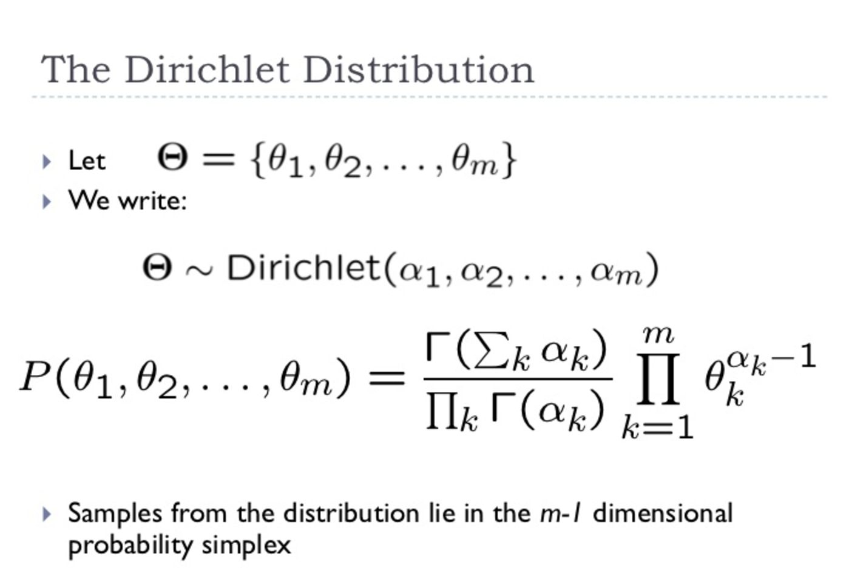
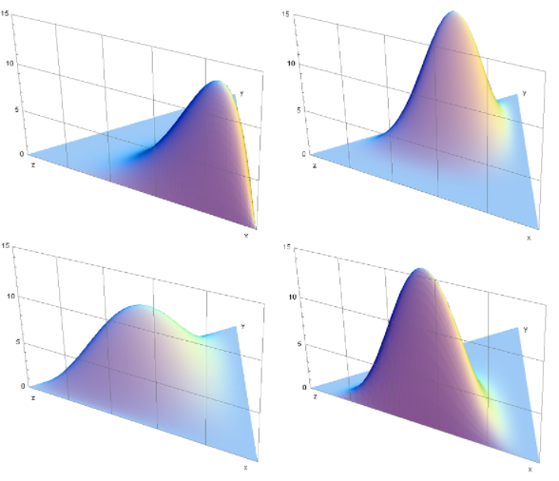
Distribution de Dirichlet
Sorte de gaussienne généralisée
https://fr.wikipedia.org/wiki/Loi_de_Dirichlet

Slide 13
Librairies
Python
Gensim https://radimrehurek.com/gensim/
LDA Python library: https://pypi.python.org/pypi/lda
Scikit-learn: http://scikit-learn.org/stable/modules/generated/sklearn.decomposition.LatentDirichletAllocation.html
R
LDA, LSA
Topicmodels
STM package http://structuraltopicmodel.com/
Visualisation
Gensim: LDAviz
R STM: stmBrowser

Slide 14
Premier exemple de topic modeling
Le Corpus: 935 résumés d’articles provenant de IEEE et ArsTechnica
On connait les rubriques, les sujets abordés, le dataset est consistant mais a besoin d’un peu de nettoyage
Constitution du corpus: Liste de 20 fils RSS des sites webs en question correspondant a 20 rubriques differentes
Par exemple:
Energy: http://spectrum.ieee.org/rss/blog/energywise/fulltext
Gaming: http://feeds.arstechnica.com/arstechnica/gaming
Ce Notebook jupyter python permet de constituer le corpus: https://github.com/alexperrier/upem-topic-modeling/blob/master/py/Creation%20du%20corpus%20articles%20tech.ipynb
Corpus obtenu : https://github.com/alexperrier/upem-topic-modeling/blob/master/data/techno.csv
Le Script R suivant utilise le package STM:
https://github.com/alexperrier/upem-topic-modeling/blob/master/R/stm_techno.R
www.structuraltopicmodel.com

Slide 15
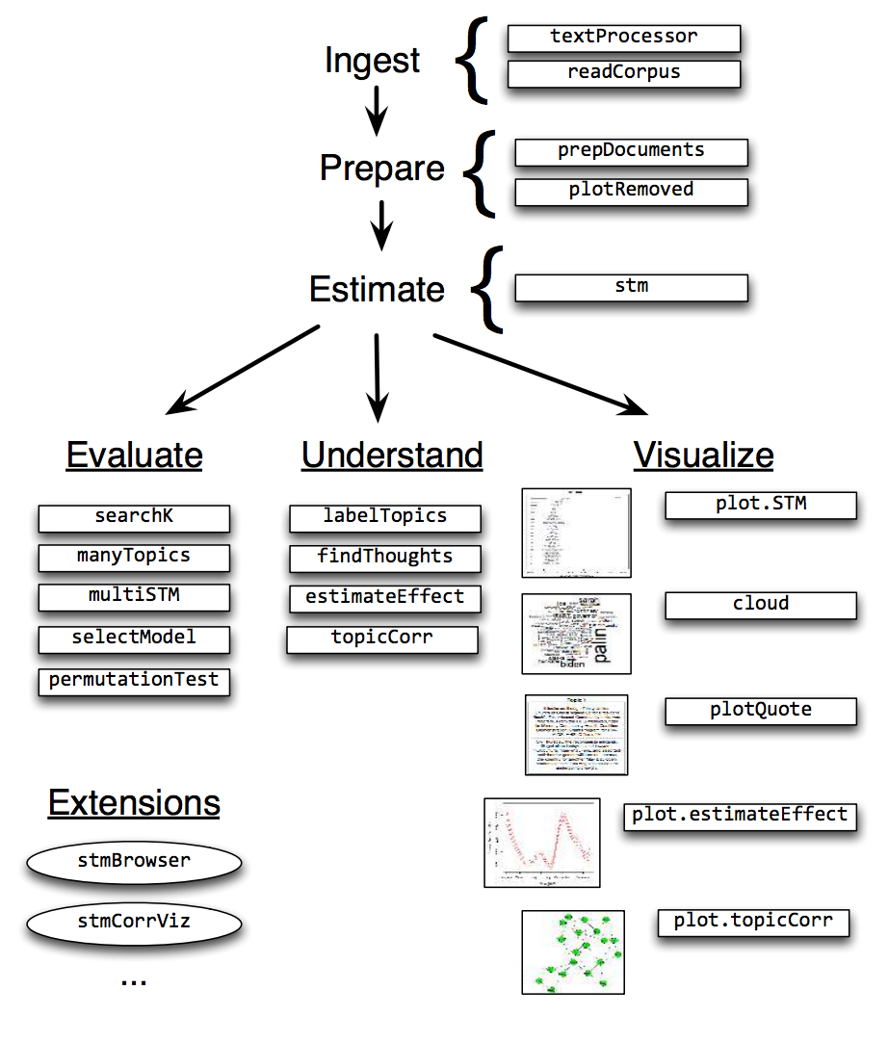
STM R package
Pourquoi ce package et pas un autre?
Il permet de:
Déterminer simplement le nombre optimal de topics
Analyser l’impact de variables externes sur les topics
Préparer les textes (stem, token, …)
Il possede de nombreuses méthodes d’exploration des résultats
http://www.margaretroberts.net/ et al
http://www.structuraltopicmodel.com/
https://cran.r-project.org/web/packages/stm/vignettes/stmVignette.pdf

Slide 16
Parametres de LDA
Le plus difficile est de trouver K le nombre de topics optimum
De nombreuses techniques et reponses
Hierarchical Dirichlet process a la place de LDA https://en.wikipedia.org/wiki/Hierarchical_Dirichlet_process
Clustering metrics
4 methodes: https://cran.r-project.org/web/packages/ldatuning/vignettes/topics.html
STM definit 2 métriques parlantes:
Semantic Coherence : is maximized when the most probable words in a given topic frequently co-occur together
attaining high semantic coherence was relatively easy by having a few topics dominated by very common words.
A metric to summarize topics that combines term frequency and exclusivity to that topic into a univariate
summary statistic referred to as FREX
FREX exclusivity: The harmonic mean ensures that chosen terms are both frequent and exclusive,
rather than simply an extreme on a single dimension.
(vignette STM)

Slide 17

Rstudio
Rstudio
Run script ou Load environment
Plot
Visualize
Explore
Find stuffs!
Les packages
install.packages()
Working directory
setwd()
getwd()

Slide 18
Lab 1: Topic Modeling sur IEEE - ArsTechnica
Le script suivant applique STM sur le corpus précédemment créé:
https://github.com/alexperrier/upem-topic-modeling/blob/master/R/stm_techno.R
Lire et stocker les donnees dans une dataframe: read.csv
textProcessor: preprocessing du texte, transformations
removestopwords : filtrer les stopwords
removenumbers , removepunctuation : enlever les chiffres et signes de ponctuation
wordLengths : ne garder que les mots de n characteres ou plus
striphtml : enlever les tags HTML,
stem : ne garder que la racine des mots (non utilisé)
prepDocuments:
Création des structures requises pour STM,
Filtrage des mots trop ou peu frequents
Définir les variables externes: rubrique et journal
stm: trouver les topics
Analyser les resultats avec:
labelTopics plot.STM topicCorr topicQuality | Cloud stmBrowser findThoughts findTopic

Slide 19
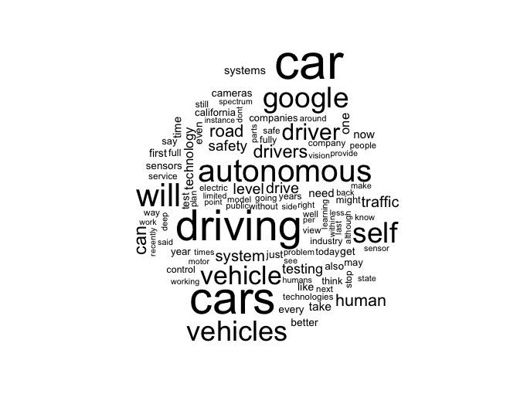
Lab 1: Topic Modeling sur IEEE - ArsTechnica
STM trouve K par lui-même (mettre k =0 dans stm)
=> On obtient 63 topics
Les topics sont de qualité, ils sont cohérents et compréhensibles
Mais peu de documents par topic, les topics sont maigres
Illustré par le wordcloud. Quelques mots tres importants.
Une autre méthode existe pour trouver le nombre optimal de topics:
Grid search:
=> On fait varier K suivant une sequence (ex: 20 a 50)
On regarde Semantic coherence vs Exclusivity
Sur ce corpus, quand le nombre de topics croit:
Semantic coherence croit
Exclusivité décroit
Essayons aussi avec K = 20 topics

Slide 20
Lab 1: Interprétation des Résultats
Un Gridsearch donne 20 pour un nombre de topics favorisant la coherence semantique
Et ~=60 pour l’exclusivité
Pour le modele K=20, on identifie bien les 20 topics suivants
La préparation avec textProcessor est efficace malgré quelques mots bizarres due au traitement de la ponctuation
Le corpus est: propre, sans faute d’orthographe, de longs paragraphes équilibrés, des sujets bien établis…
C’est trop beau pour durer

Slide 21


Slide 22

Partie III: L’alt right US sur un forum facebook
This is not Pepe, this is Alt-pepe

Slide 23
Corpus God Emperor Trump
Attention: le contenu de ce forum est souvent ouvertement raciste, anti semite, révisioniste, …
https://www.facebook.com/GodEmperorTrump/
418790 posts et commentaires,
100+ Mb de donnees en csv
Tres bruité: orthographe défaillant, images, liens, abbréviations, argot et expressions, …
Example:
https://www.facebook.com/GodEmperorTrump/photos/a.792821487511350.1073741828.791373644322801/1208866165906878/?type=3&theater
Dataset dispo sur: https://github.com/alexperrier/upem-topic-modeling/blob/master/data/main_fbget.csv.zip

Slide 24
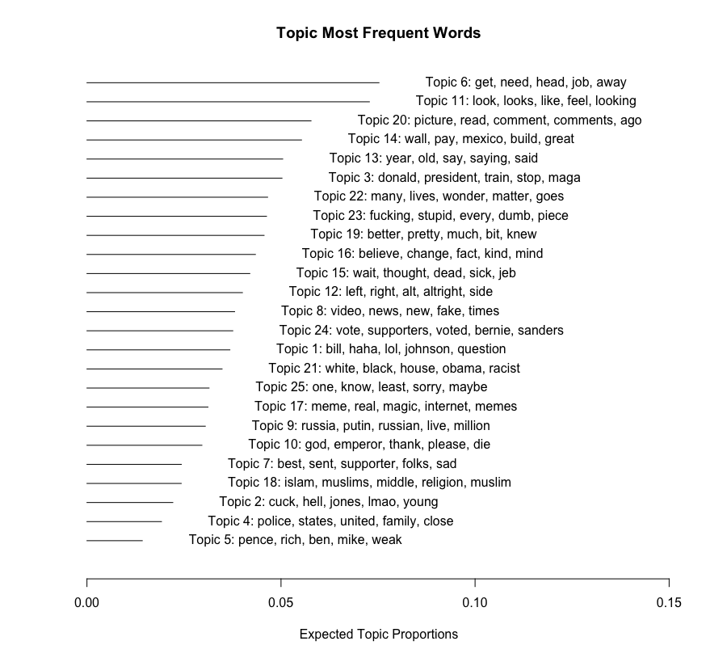
STM sur échantillon
50.000 posts et commentaires,
Entre 10 et 100 tokens
meme pre-processing que précédemment
-> 26 topics apres grid search
Quelques topics sont cohérents:
14: mexico wall
8: fake news
24: bernie
18: islam
Mais les autres sont peu interprétables
https://github.com/alexperrier/upem-topic-modeling/blob/master/data/echantillon_god_emperor_trump.csv

Slide 25

STM sur échantillon: résultats
Les topics sont difficilement interprétables
Le nettoyage intense du corpus s’avere nécessaire
Faire le tri entre le bruit et l’information
Enlever les noms des copains taggés
Enlever les ‘stopwords’: or, can, I, will, he, but, …
Booster le signifiant
Réduire le bruit

Slide 26
Faire le tri entre le bruit et l’information
Noms de personnes:
Info: Trump, Clinton, Bernie, Zuckerberg
Bruit: tags de copains (britney smith, john doe, … )
Argot
Info: murica, dindu nuffin, guac bowl, cuck, ( urbandictionnary.com tres utile )
Bruit: lmfaooooo, lololololol, xdd, …
Abreviations:
Info: fb (facebook), swj (social justice warrior) , blm (black lives matter)
Bruit: thatll (that will), shed (she would), I’m (I am)…
Stopwords: trouver le juste équilibre: enlever les mots trop fréquents sans toucher aux mots signifiants

Slide 27
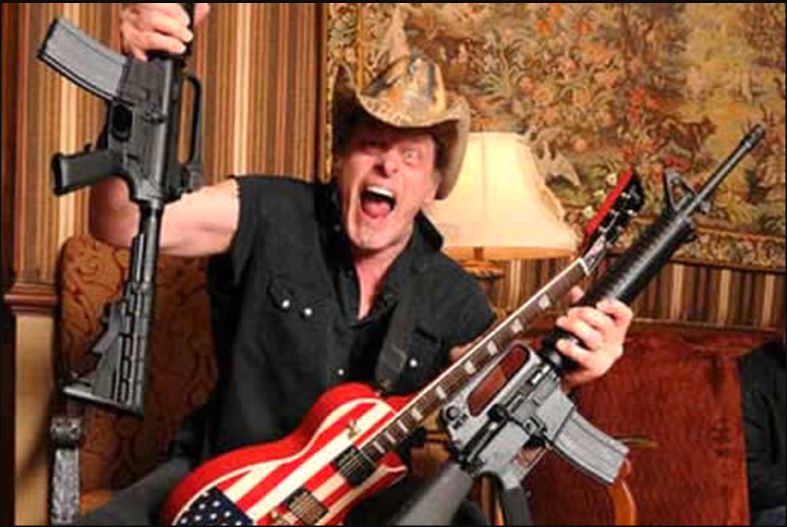
Arsenal NLP de réduction de bruit en python
La base: distribution anaconda, jupyter notebooks, pandas
NLTK: tokenization et bien d’autres choses
Spacy.io: Part-of-speech tagging, Named entity recognition, tokenization, …
Inflect: pluriels, singuliers, string transformations
Enchant: spellchecking library for Python
Regex: pour réduire certaines strings lmaooooo => lmao
textBlob, vader pour sentiment analysis
Wordnet et Sentiwordnet: synonyme, proximité, signification

Slide 28
Pipeline pour FB-GET: les noms
Comment séparer les noms de personnes utiles (Trump, Clinton) des noms inutiles (Bob Smith, Joe Dalton, …)?
Named Entity Recognition (NER) avec Spacy
Pour chaque post ou commentaire du forum, le NER va identifier:
PERSON: nom de personnes
GPE: pays, villes, états
ORG: entreprises, marques
NORP: Nationalités, religions, …
…
https://spacy.io/docs/usage/entity-recognition#entity-types
La premiere étape consiste donc à lister toutes les entités trouvées dans le corpus pour faire un tri:
Code: https://github.com/alexperrier/upem-topic-modeling/blob/master/py/ner_spacy_on_fbget.py
Resultats: 203708 persons, 41381 orgs, 17688 norp et 29410 GPE!
Le notebook est sur : https://github.com/alexperrier/upem-topic-modeling/blob/master/py/FB_GET_NER.ipynb

Slide 29
Pipeline pour FB-GET: les noms: creative stuff!
Voici toutes les variantes des noms pour Trump, Clinton et Zuckerberg trouvés en utilisant le NER de spacy.io
Donald Trump, Trump, God King, God Trump, God-Emperor, EMPEROR TRUMP, Emperor Palpatine, Emperor Trump,
Donald J. Trump, Donald J Trump, Drumpf, Baron Trump, The Emperor, Der Donald, Lord Emperor, Fuhrer Trump,
#Trump, Adolf Trump, Adolf Trumper, Donaldus Magnus, Trumpachu, Trumpaloompas, Trumpamaniacs, Trumpanzee,
Trumpasaurus Rex, Trumpboner, Trumpborne, Trumpbot, Trumpcloaks, Trumpen Reich, Trumpenreich, Trumpenverse,
Trumpepe, Trumper, Trumpeteer, Trumpeter, Trumpettes, Trumpf, Trumpfucker, Trumph, Trumphalla, Trumpidari,
Trumpinator, Trumpinreich, Trumpire, Trumpis, Trumpivia, Trumpkin, Trumpkins, Trumplon, Trumpman, Trumpmanía,
Trumpmas, Trumpmeister, Trumpmoji, Trumpo, Trumpophiles, Trumpover, Trumpp, Trumps, Trumpsherd, Trumpster,
Trumpstika, Trumptrain, Trumpulus , Caesar, Trumpumvirate, Trumpus, DJT, Drumft, Drumpf
Shillary, Hillary Clinton, Crooked Hillary, Killary Clinton, Hillary, Clinton, Hilary, Killary, HRC, Killiary
Mark Zuckerberg, Zuckerberg, zucc, Mark Cuckerberg, Mark Fuckerberg, Cuckerberg, Cuckerbrg,
Suckerberg, Fuckerberg, Mark Zuck, Zuck

Slide 30
Pipeline pour FB-GET: Nettoyage
Etape 1: Commentaires et Entités
Traduire les abbréviations qui font sens : fb => facebook, ppl => people, blm => black lives matter
Résoudre les abbréviations: ‘em => them, cant => cannot, hed => he would, i'm => I am, …
Unifier les onomatopées: lololol => lol, lmaooooo => lmao, yuuuuuge => yuge, hahahaha => haha, ahahahaha => haha
Traiter les apostrophes: possessif et windows (Trump’s => Trump, Trump's => Trump)
Puis:
Etendre la liste des entités avec leur version plurielle: Cuban => Cubans, …., Meme => Memes, Clinton => Clintons
Remplacer les variantes d’une entité (Trump, Trumper, DJT) par une racine commune (DonaldTrump)
Pour chaque thème: flagger les commentaires où le thème est mentionné
=> Pour chaque commentaire, remplacer les noms des personnes qui ne sont pas des entités par un token arbitraire: ‘prsn’.
Résultat: des commentaires plus propres, avec un vocabulaire unifié, plus simple et moins de variance

Slide 31
Pipeline pour FB-GET: bag of words, lemma, tokens
Etape 2:
Plus facile de travailler sur des paragraphes long que sur des phrases courtes
=> Je groupe tous les commentaires par post
Enlever la ponctuation
Transformer les mots en lemma (et tokeniser en meme temps)
Enlever les stopwords (liste étendue)
Enlever les mots qui ne sont pas de l’anglais (drastique mais la aussi liste etendue)
Si besoin
Bigrams et skipgrams
Limiter au verbes, noms et adjectifs
On obtient une liste de mots par post assez propre

Slide 32
Pipeline pour FB-GET: feature engineering et sentence
Etape 3:
On a maintenant une liste de tokens par post
STM attends des phrases
=> ' '.join(tokens) pour retrouver une phrase que l’on puissse donner a STM
Feature extraction, variable externes:
Popularité du post: nombre de share, reaction, commentaires => klout
Duree de vie du post: nombre de jours entre premier et dernier commentaire
Volume du post: nombre de tokens
Themes: grouper les entités par theme (america, Islam, Mexico, Europe, Clinton, Left wing media, …)
Les scripts python associés à ce workflow sont:
Dictionnaire de conversions des abbreviations, groupement par thème, regex et argot
https://github.com/alexperrier/upem-topic-modeling/blob/master/py/invariants.py
Tagging des commentaires
https://github.com/alexperrier/upem-topic-modeling/blob/master/py/tag_entities.py
Nettoyage, lemmatization et tokenization du corpus
https://github.com/alexperrier/upem-topic-modeling/blob/master/py/stm_prepare.py

Slide 33
Pipeline pour FB-GET: Themes vs Topics
Themes transversaux
NER
Filtrage manuel des noms de personnes et d’entités
Definition de thèmes comme groupement de mots clés:
Trump, Clinton, Obama, Racism, main stream media, Islam, Judaism, France, europe, brexit, ….
Grouper les entités par thème:
'Brexit' :['Brexit', 'Nigel Farage', 'Nigel Farrage', 'Farage', 'Farrage','Brexpats','UKIP'],
'left_orgs' :['ADL','ACLU','Panned Parenthood','Clinton Foundation','LGBT','LGBTQ'],
Tagger chaque commentaire avec les thèmes identifiés
On obtient une matrice commentaires x themes
Question sous jacente: est-ce que les topics varient en fonction d’un thème donné?
Quels sont les topics quand Hillary, Brexit, Islam, … sont mentionnés

Slide 34
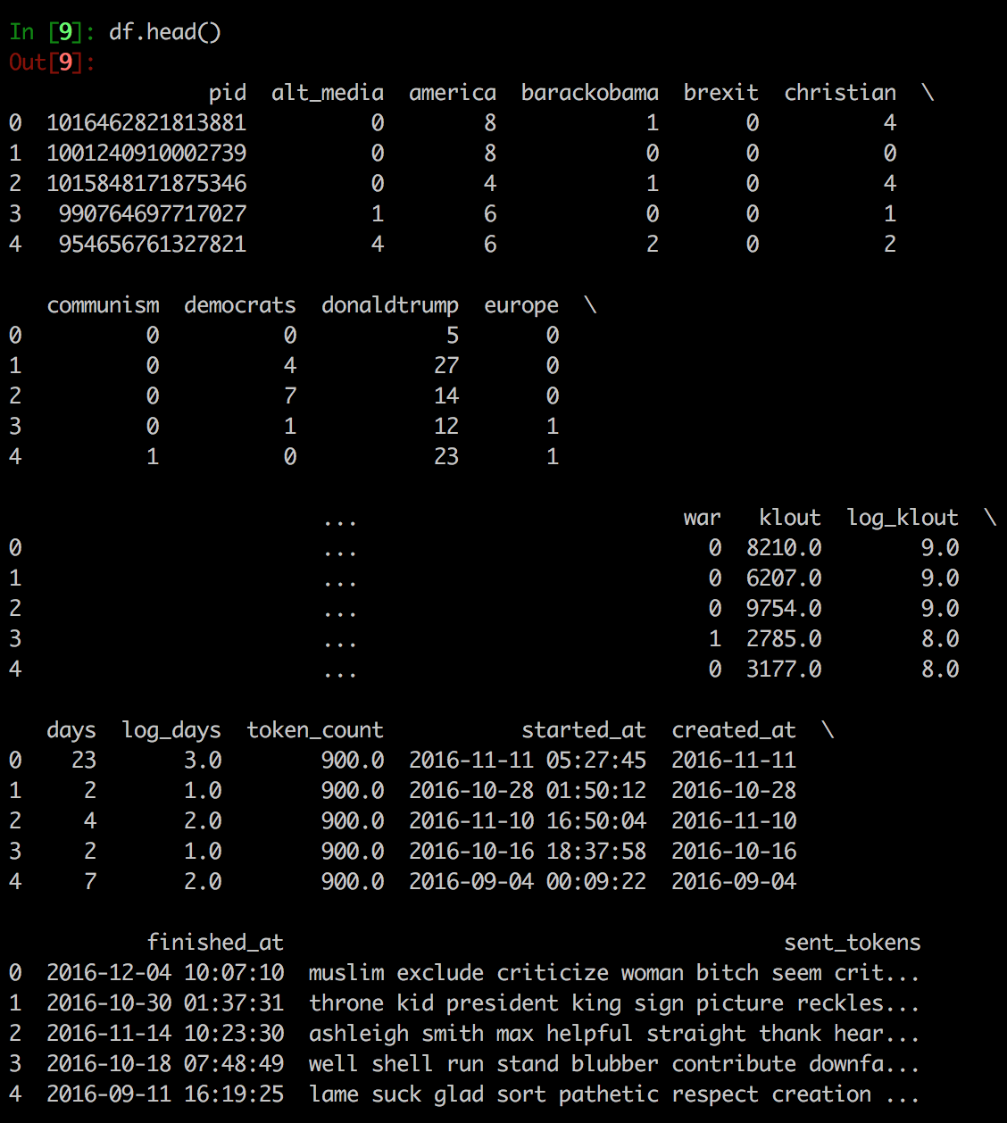
Ce que l’on obtient
en sortie du pipeline
Pid
Tags par theme
Klout, days, log_klout, log_days, token_count
Sent_tokens
Log_days = int(log(days + 1))
Prendre le log des variables externes permet de réduire
le nombre de valeurs prise par chaque variable
et ainsi de rendre plus rapide chaque itération

Slide 35
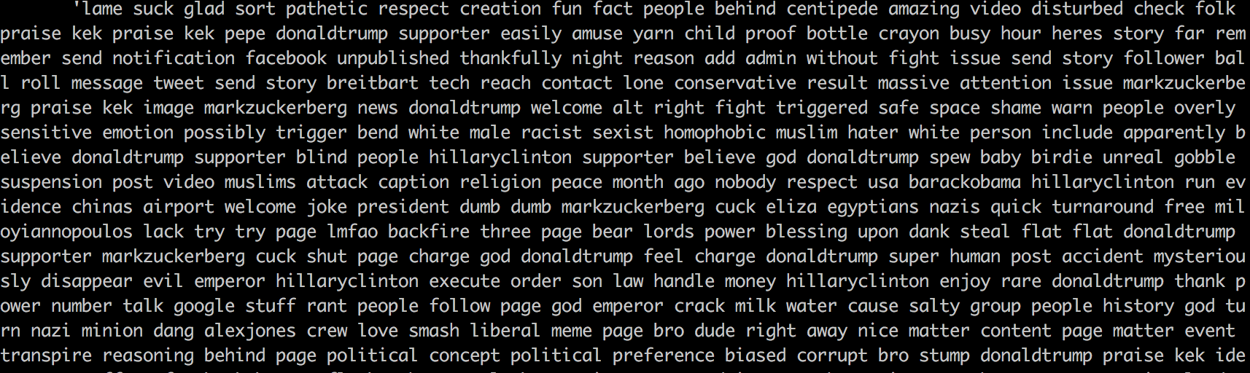
Ce que l’on obtient
en sortie du pipeline
Liste des tokens aggregés en phrase

Slide 36
Retour dans Rstudio
Fichier: fbget_stm_ready_full_01.csv
Fichier plus petit si probleme de mémoire: fbget_stm_ready_sample_01.csv
Entre 100 et 900 tokens par post
Features: themes, date debut et fin, days, reactions, shares, commentaires, klout
Textes: original message, sent_tokens, display_message (pour la visualisation)
Sans pre-processing: FALSE dans textProcessor
Filtrer par theme
Gridsearch donne: 20 a 26 pour semantic coherence et > 55 pour exclusivité
K=0: donne 53 topics
On choisit 25 topics

Slide 37
En francais
Beaucoup moins de choix dans les librairies
Lemmatizer:
Lemmatiser est encore plus important qu’en anglais à cause entre autres des conjugaisons
FrenchLefffLemmatizer https://github.com/ClaudeCoulombe/FrenchLefffLemmatizer
POS:
Spacy a un nouveau modèle en français https://github.com/explosion/spaCy/releases/tag/v1.8.2
Pattern , polyglot sont aussi des libraries python intéressantes

Slide 38
Conclusion
Peu de chance que le topic modeling marche du premier coup. Il faut s’immerger dans le corpus.
Le pipeline de nettoyage est l’étape qui prends le plus de temps
Mais c’est l’étape incontournable pour obtenir des résultats interpretables
Le nettoyage dépend totallement du corpus initial
Sur les articles tech: peu de travail, bons résultats
Sur le forum FB, le nettoyage est incontournable
Ce que j’ai apris sur le corpus FB:
Bien s’approprier le contenu: connaitre le texte et le vocabulaire, NER, argot, …
Ne pas hésiter à réduire le corpus drastiquement
Il n’y a pas de paramètre optimal pour obtenir tous les topics
Code, data et slides sur https://github.com/alexperrier/upem-topic-modeling/
Twitter: @alexip
alexis.perrier@gmail.com

Slide 39
References
STM: www.structuraltopicmodel.com , http://www.margaretroberts.net/about/research/
Followers sur twitter (gensim, LDA, LSA, python)
Debats presidentiels américains (stm, LDA, R)
Tutorial sur Topic Modeling: https://github.com/alexperrier/memewar/blob/master/docs/ldatutorial-workshop.pdf
Topic modeling made just simple enough https://tedunderwood.com/2012/04/07/topic-modeling-made-just-simple-enough/
A Review of Topic Modeling Projects https://medium.com/@neala/a-review-of-topic-modeling-projects-941922a1216c
What can topic models of PMLA teach us about the history of literary scholarship? https://tedunderwood.com/category/methodology/topic-modeling/bayesian-topic-modeling/
Topic Modeling in the Humanities: An Overview http://mith.umd.edu/topic-modeling-in-the-humanities-an-overview/
Topic Modeling for Humanists: A Guided Tour http://www.scottbot.net/HIAL/index.html@p=19113.html
APPLYING DATA SCIENCE TO THE SUPREME COURT: TOPIC MODELING OVER TIME WITH NMF (AND A D3.JS BONUS) http://www.emilyinamillion.me/blog/2016/7/13/visualizing-supreme-court-topics-over-time
http://scholar.princeton.edu/sites/default/files/bstewart/files/stm.pdf
A model of text for experimentation in the socialsciences
“On Estimation and Selection for Topic Models.” In Proceedings of the15th International Conference on Artificial Intelligence and Statistics. http://proceedings.mlr.press/v22/taddy12/taddy12.pdf
“Structural Topic Models for Open-Ended Survey Responses.” AmericanJournal of Political Science, 58(4), 1064–1082.Roberts ME, Stewart BM, Airoldi E (2016b).
“A model of text for experimentation in thesocial sciences.” Journal of the American Statistical Association, 111(515), 988–1003.Roberts ME, Stewart BM, Tingley D, Airoldi EM (2013).
“The Structural Topic Model andApplied Social Science.” Advances in Neural Information Processing Systems Workshop onTopic Models: Computation, Application, and Evaluation.
LDA par Blei http://www.jmlr.org/papers/volume3/blei03a/blei03a.pdf
Video Topic Models par Blei: https://www.youtube.com/watch?v=DDq3OVp9dNA

